Slide 1
Funções

Slide 2
Programação procedural
Paradigma da programação
Programas são executados linearmente
Modularização
Funções
Executadas apenas quando chamadas

Slide 3
Funções
Em Python são definidas pela palavra reservada def
Definição
def NOME(PARÂMETROS):
COMANDOS
Chamada
NOME(ARGUMENTOS)

Slide 4
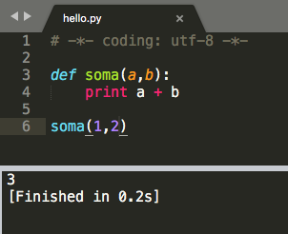
Exemplo simples

Slide 5
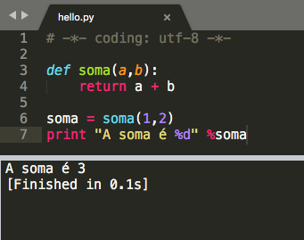
Retornando dados
Utilize a palavra return para retornar dados para o fluxo principal do programa

Slide 6
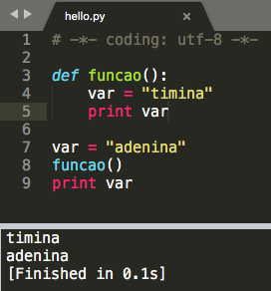
Variáveis locais

Slide 7
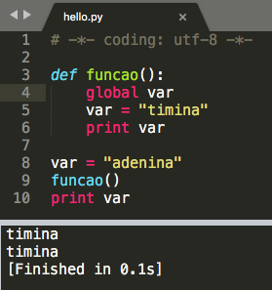
Variáveis globais

Slide 8


.com
Obrigado!
@diiegomariano
8

